Slide 1
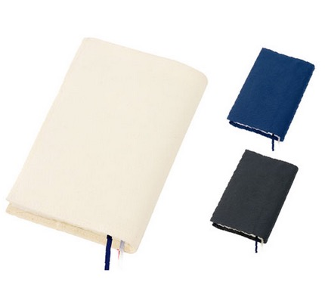
【提案書】
キャンバスブックカバー
特徴
ナチュラルで優しい風合いのキャンバス素材を使用したシンプルなブックカバーです。栞紐付きのため便利にご活用いただけます。
カラーバリエーションは全3色からお好みでお選びください。
納期
納期スペース
仕様
素 材：コットン 他
サイズ：展開時/約315×170mm
付属品：取説付
包 装：PP袋
備 考：ミッドナイトブルー・ナチュラル・ナイトブラック
お見積
お見積りスペース

